Slide 1
PoS型ブロックチェーンにおける ステークの分散化とsybil攻撃検知
先進ネットワーク研究室
屋敷圭太

Slide 2
ブロックチェーン
ブロックチェーン
複数のコンピュータ間の台帳上で共有して管理
取引の改ざんが困難
コンセンサスアルゴリズム
ブロックチェーン内のノード間で合意を形成するためのルール
Proof of work
計算能力を競う競争型合意
ex. Bitcoin
Proof of stake
保有資産を基盤とした選出型合意
ex. Ethereum

Slide 3


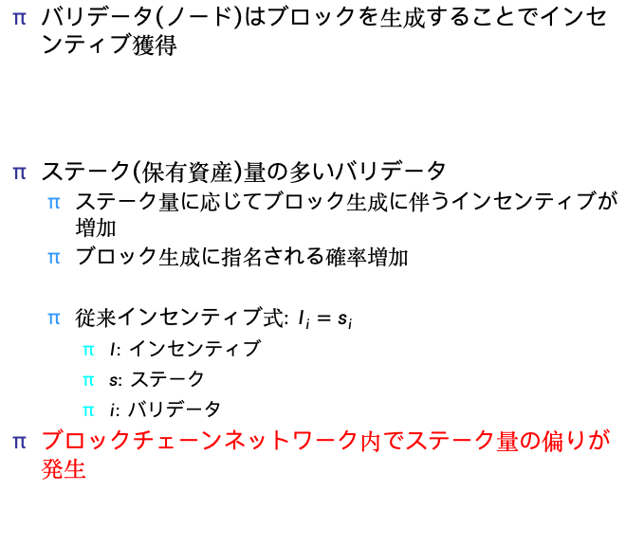
PoS: インセンティブメカニズム
バリデータ(ノード)はブロックを生成することでインセンティブ獲得
ステーク(保有資産)量の多いバリデータ
ステーク量に応じてブロック生成に伴うインセンティブが増加
ブロック生成に指名される確率増加
${従来インセンティブ式: I}_{i}=s_{i}$
$I: インセンティブ$
$s: ステーク$
$i: バリデータ$
ブロックチェーンネットワーク内でステーク量の偏りが発生
incentive
block
generate

Slide 4
ステーク量の大小に伴う支配力の差異
ステーク量でブロック生成バリデータの選出確率が変化
チェーンの枝分かれ(フォーク)が発生した時累積重みに基づいて正当なチェーンを決定
ステーク量に基づいて投票の重みが決定
チェックポイント投票
正当なチェーン決定後, 全体のステーク量2/3以上の投票で最終チェーンを決定
ステーク量の多いバリデータは投票の影響力大
20
10
10
B
20
D
10
G
40
A
25
E
重み
60
25
累積重み
ブロック番号
15
C
20
20
F

Slide 5
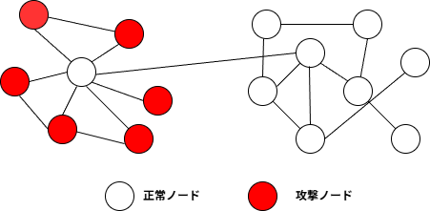
Sybil攻撃
単一の攻撃者が複数の偽ノードを生成
→複数の新規バリデータをネットワークに投入
→→バリデータを用いてブロック生成, ブロック投票で不正に操作
分散化に伴う課題
ネットワーク内のステークが分散
→sybil攻撃に脆弱
新規に参加する攻撃者がsybil攻撃に必要なステークを得やすくなる
Notes:
従来と比較した方が分かりやすい
関連研究で何が出来ていないのか

Slide 6
研究目的
ネットワークの中央集権化
特定のバリデータにステークが集中
ステーク分散を目的としたインセンティブ手法
ステークの中央集権化解消によるsybil攻撃耐性弱
Sybil攻撃バリデータ検知手法の提案

Slide 7
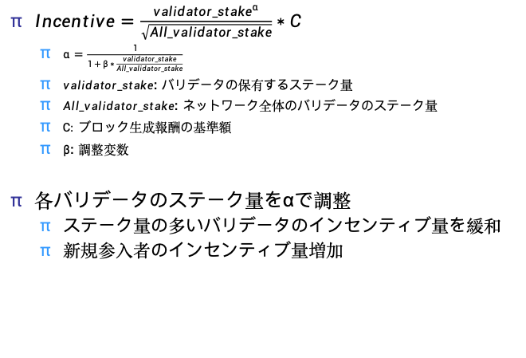
インセンティブ式
$Incentive=\frac{validator_stake^{α}}{\sqrt{All_validator_stake}}∗C$
$α=\frac{1}{1 + β ∗ \frac{validator_stake}{All_validator_stake}}$
$validator_stake$: バリデータの保有するステーク量
$All_validator_stake$: ネットワーク全体のバリデータのステーク量
$C: ブロック生成$報酬の基準額
$β$: 調整変数
各バリデータのステーク量をαで調整
ステーク量の多いバリデータのインセンティブ量を緩和
新規参入者のインセンティブ量増加

Slide 8
クラスタリングを用いた攻撃者検知
以下の特徴量を用いてユーザをクラスタリング
特徴量の定義
フォーク発生時のブロック投票における投票の偏り度
過去のブロック生成数
攻撃者検知ロジック
正常バリデータ
ブロック生成者のステーク量, 過去のブロック生成履歴に基づいて投票先を選択
攻撃者
自身が生成したブロックに投票
複数の偽バリデータを用いて投票
Notes:
フォーク発生時のブロック投票←説明不足感

Slide 9
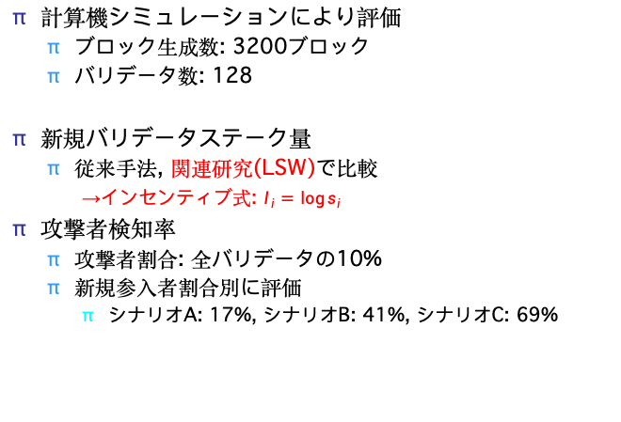
評価条件
計算機シミュレーションにより評価
ブロック生成数: 3200ブロック
バリデータ数: 128
新規バリデータステーク量
従来手法, 関連研究(LSW)で比較
→インセンティブ式: $I_{i}={\log{s_{i}}}_{}$
攻撃者検知率
攻撃者割合: 全バリデータの10%
新規参入者割合別に評価
シナリオA: 17%, シナリオB: 41%, シナリオC: 69%

Slide 10
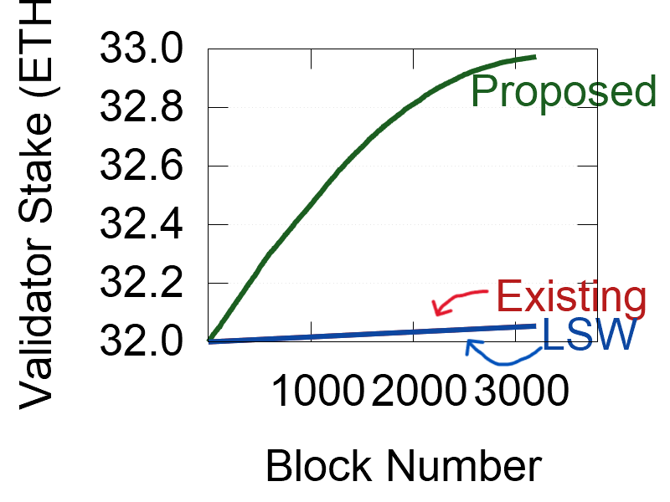
評価: ステーク量
ステーク量
提案手法のステーク量が最も増加
Existing < LSW < Proposed
LSW
保有ステークに比例しないインセンティブを付与
Notes:
高ステークバリデータが多く存在し新規バリデータの投票先が分散→特定のユーザが持つバリデータに投票が集中しない
新規バリデータがフォーク発生時ブロックを制し絵することが多く、投票先が分散
高ステークバリデータと新規バリデータが同時に存在する状況→クラスタリングの特徴量であるブロック生成数の少ない新規バリデータが一定数存在し高ステークバリデータがシナリオAより少ない。特定の高ステークバリデータに投票先が集中し投票の偏りが発生し誤検知

Slide 11
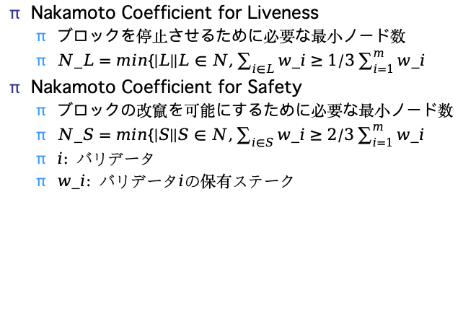
評価指標: Nakamoto係数
Nakamoto Coefficient for Liveness
ブロックを停止させるために必要な最小ノード数
$N_L=min\{|L||L∈N,\sum_{i∈L}{w_i≥1/3\sum_{i=1}^{m}{w_i}}$
Nakamoto Coefficient for Safety
ブロックの改竄を可能にするために必要な最小ノード数
$N_S=min\{|S||S∈N,\sum_{i∈S}{w_i≥2/3\sum_{i=1}^{m}{w_i}}$
$i: バリデータ$
$w_i: バリデータiの保有ステーク$

Slide 12
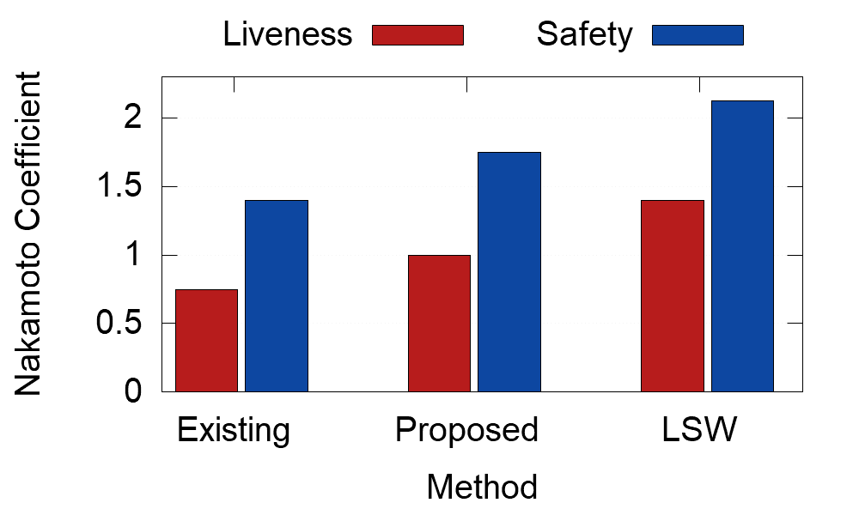
評価: Nakamoto係数
Nakamoto Coefficeint
従来手法＜提案手法＜LSW
従来手法
ステークに比例したインセンティブ設計によりステークの分散生が低い
LSW
保有ステークに関わらないインセンティブ設計によるもの

Slide 13
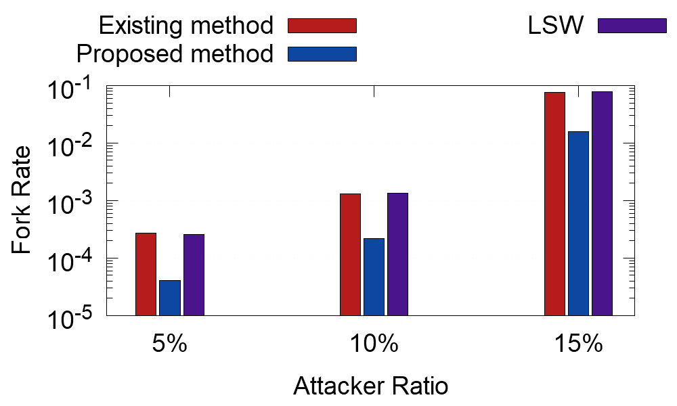
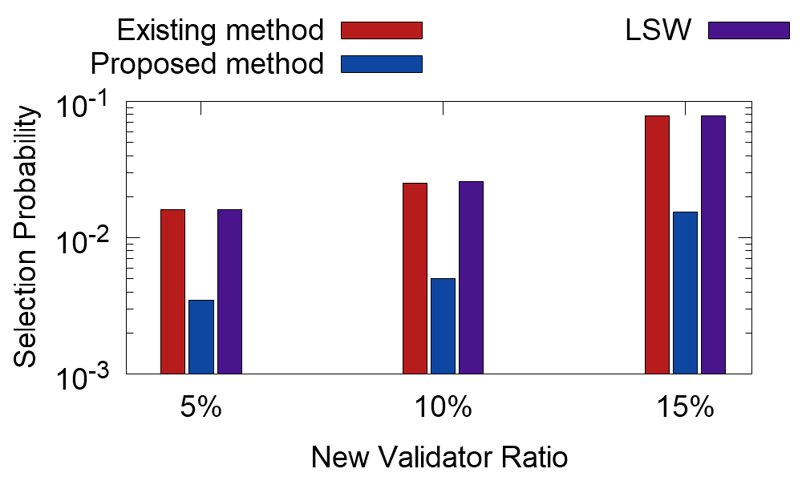
評価: フォーク発生・新規参入者選出確率
提案手法
どの攻撃者割合においても発生確率低
選出確率の抑制によるもの
従来手法・LSW
どの割合においても同程度の確率
両手法において選出確率式は変わらない

Slide 14
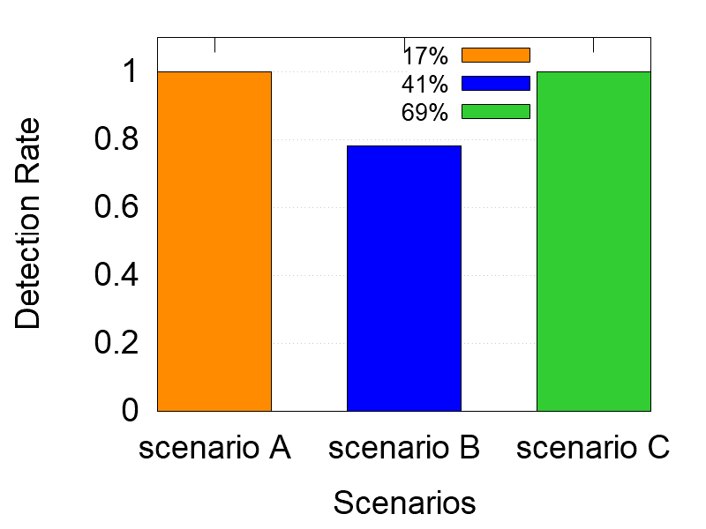
評価: 攻撃者検知率
攻撃者検知
シナリオBの検知率78%
ブロック生成率の低い新規バリデータと攻撃者の投票行動が類似→誤検知発生

Slide 15
まとめ
ネットワークの中央集権化を解消するインセンティブ式, sybil攻撃検知手法
今後の予定
Sybil攻撃時の獲得報酬を各手法で比較・評価

Slide 16
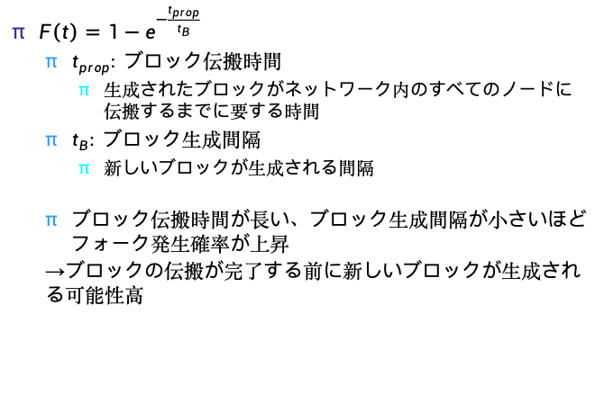
フォーク発生確率
$F\left(t\right)=1−e^{−\frac{t_{prop}}{t_{B}}}$
$t_{prop}: ブロック伝搬時間$
生成されたブロックがネットワーク内のすべてのノードに伝搬するまでに要する時間
$t_{B}:$ブロック生成間隔
新しいブロックが生成される間隔
ブロック伝搬時間が長い、ブロック生成間隔が小さいほどフォーク発生確率が上昇
→ブロックの伝搬が完了する前に新しいブロックが生成される可能性高

Slide 17
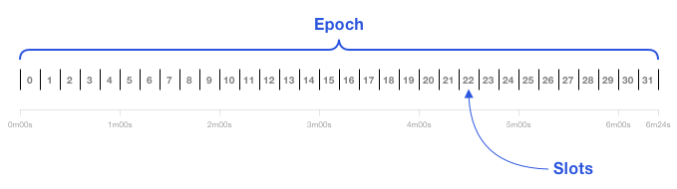
スロットとエポック
エポック: ブロックの提案、証明の期限
スロット: ブロック生成間隔
1エポック12秒、32スロットで構成される
→12秒ごとのブロック生成間隔で32ブロックで１かたまり
1エポックごとにチェックポイントが配置され正当チェーンが決められる

Slide 18
チェーン選択アルゴリズム
従来のチェーン選択アルゴリズム
最も長いチェーンが正当なチェーンとして選ばれる
Gasper
最も累積重みが大きいチェーンが正当なチェーンとして選ばれる
一定間隔でチェックポイントを配置しチェックポイントが置かれると正当なチェーンとなる
イーサリアム2.0のチェーン選択アルゴリズム

Slide 19
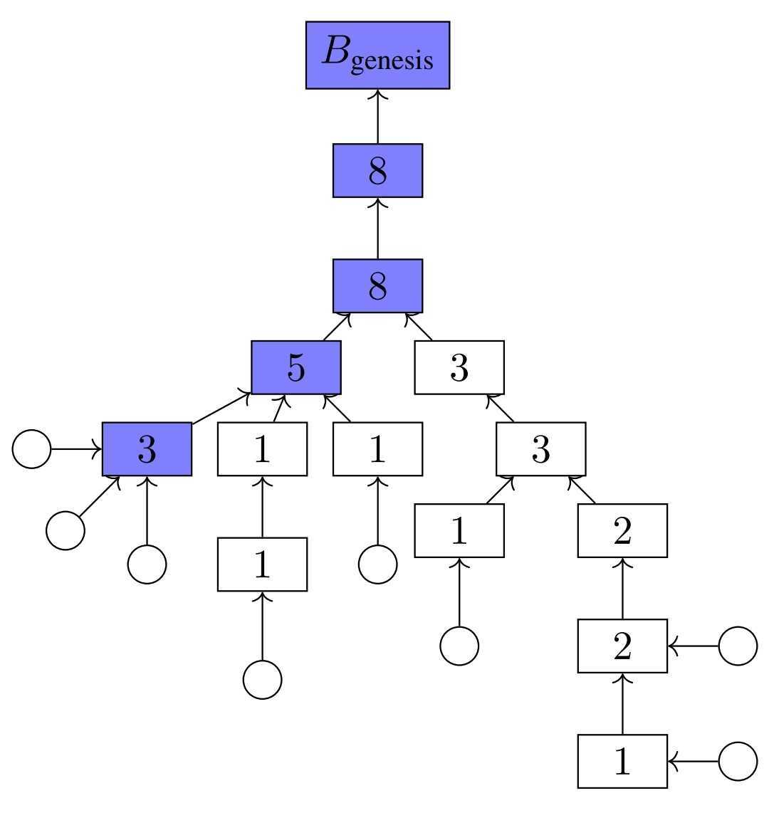
累積重み
ブロックの重み
バリデータが信頼できるブロックに投票
投票数がそのブロックの重みとなる
ステーク量の多いバリデータほど投票の重みが大きくなる
枝分かれしたブロックの累積重みを比べより大きいほうを正当なブロックとして選択
チェーンの長さは関係なく累積重みで正当なチェーンを選択

Slide 20
投票
常に重みが最も高いブランチを選択
ジェネシスブロックに到達するまで続ける
20
10
10
B
20
D
10
G
40
A
25
E
60
25
15
C
20
20
F

Slide 21
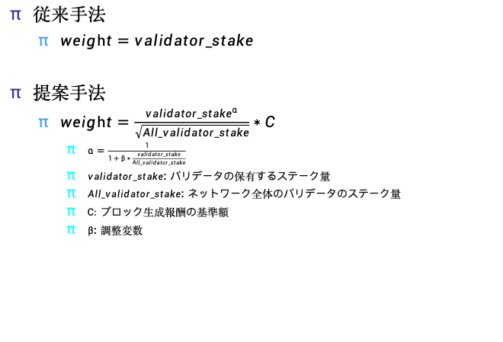
投票重み式
従来手法
$weight=validator_stake$
提案手法
$weight=\frac{validator_stake^{α}}{\sqrt{All_validator_stake}}∗C$
$α=\frac{1}{1 + β ∗ \frac{validator_stake}{All_validator_stake}}$
$validator_stake$: バリデータの保有するステーク量
$All_validator_stake$: ネットワーク全体のバリデータのステーク量
$C: ブロック生成$報酬の基準額
$β$: 調整変数
Notes:
ステーク量に反比例するように調整

Slide 22
PoSブロックチェーンコンセンサスにおける分散化： 定量化と進歩
Decentralization in PoS Blockchain Consensus: Quantification and Advancement
Shashank Motepalli and Hans-Arno Jacobsen
2025 IEEE Transactions on Network and Service Management
どんなもの？
検証方法
PoS型ブロックチェーンに用いられる二つの攻撃を組み合わせた複合攻撃の提案
7つの評価尺度で分散性、安全性を評価
先行研究と比べて
議題
従来よりも少ないステーク量で攻撃者は攻撃実行可能
より現実の環境に近い評価
技術のキモ
Selfish miningとsybil攻撃を組み合わせたBDoS攻撃を提案

Slide 23
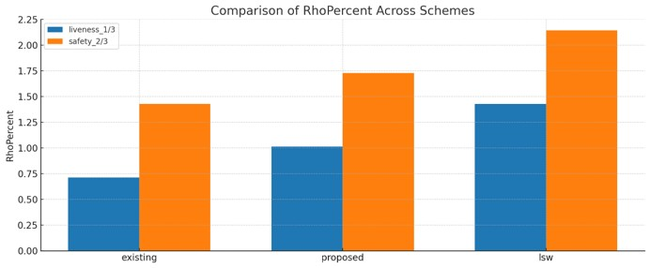
nakamoto

Slide 24
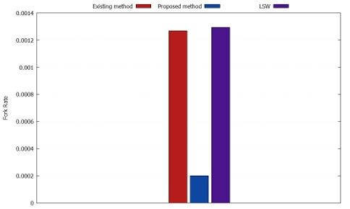
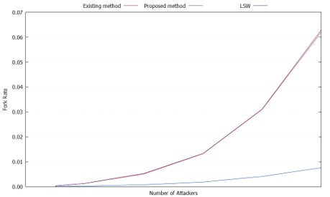
フォーク発生確率

Slide 25
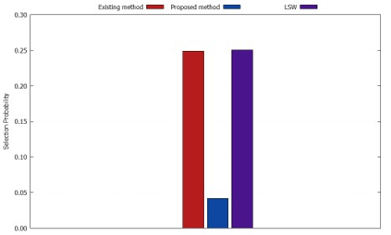
新規参入者選出確率

Slide 26
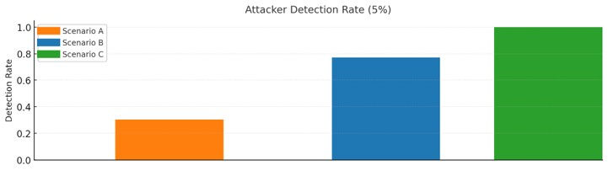
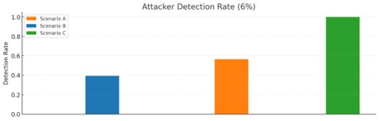
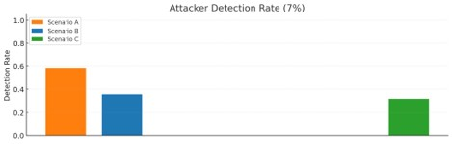
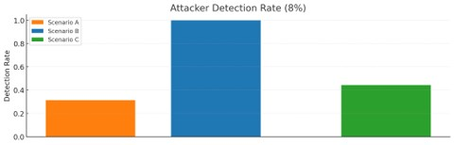
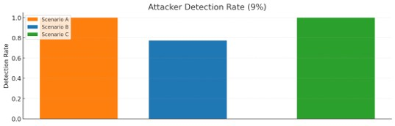
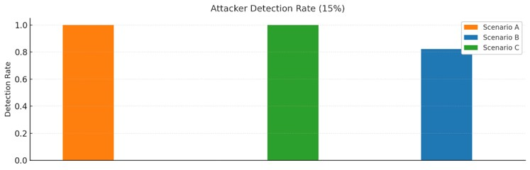
検知率(5%, 6%, 7%, 8%, 9%, 15%)

